Slide 1
Aula 04 - Classificação
Prof. André Gustavo Hochuli
gustavo.hochuli@pucpr.br
aghochuli@ppgia.pucpr.br
Notes:
Prof. André Hochuli

Slide 2
Tópicos
Discussão Inicial
Modelos de Classificação
K-NN, Logistic Regression, Decision Trees Naïve Bayes, SVM and MLP
Métricas de Avaliação
Accuracy, Precision, Recall and F1-Score
Practice
Visão Computacional - Prof. André Hochuli
Aula 04
Notes:
Prof. André Hochuli

Slide 3
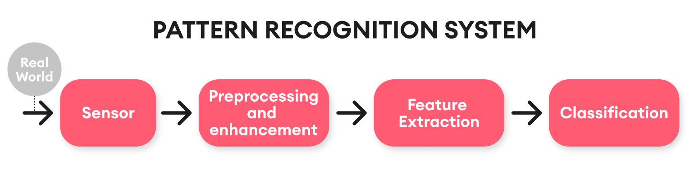
Visão Computacional (Workflow)
Visão Computacional - Prof. André Hochuli
Aula 04
Notes:
Prof. André Hochuli

Slide 4
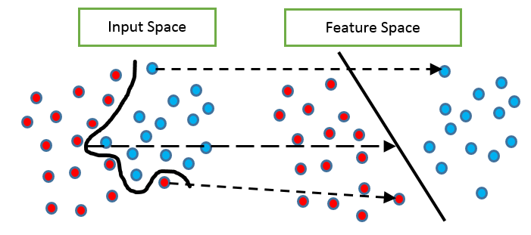
Problema
Até agora temos discutido como extrair características
Visão Computacional - Prof. André Hochuli
Aula 04
Notes:
Prof. André Hochuli

Slide 5
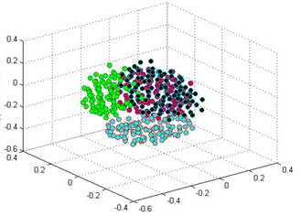
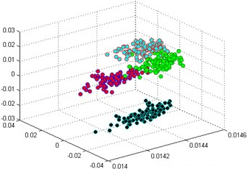
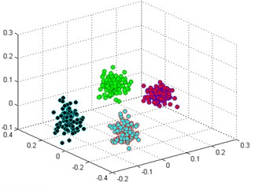
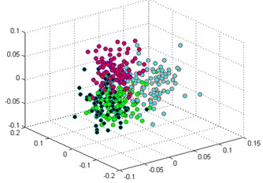
Problema
Quão discriminante são as características?
Input Space
Feature Space’
Feature Space’’
Feature Space ’’’
Visão Computacional - Prof. André Hochuli
Aula 04
Notes:
Prof. André Hochuli

Slide 6
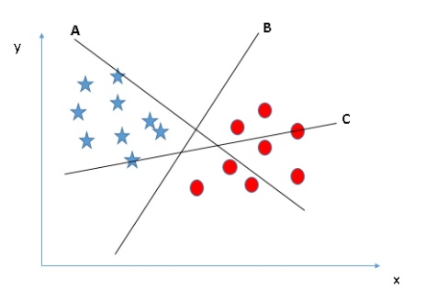
Problema
Como computar a fronteira de decisão?
Visão Computacional - Prof. André Hochuli
Aula 04
Notes:
Prof. André Hochuli

Slide 7
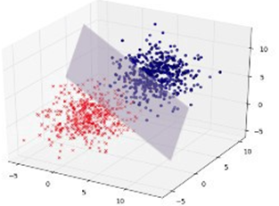
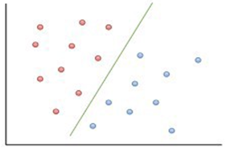
Problema
Hiperplano
2-D, 3-D … N-D (or N-Features)
Visão Computacional - Prof. André Hochuli
Aula 04
Notes:
Prof. André Hochuli

Slide 8
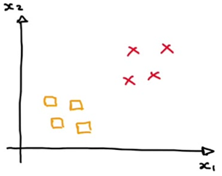
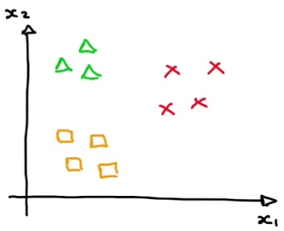
Problema
Classificação Binária vs Multi-Class
Visão Computacional - Prof. André Hochuli
Aula 04
Notes:
Prof. André Hochuli

Slide 9
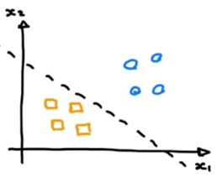

Problema
Classificação Binária
Visão Computacional - Prof. André Hochuli
Aula 04
Notes:
Prof. André Hochuli

Slide 10
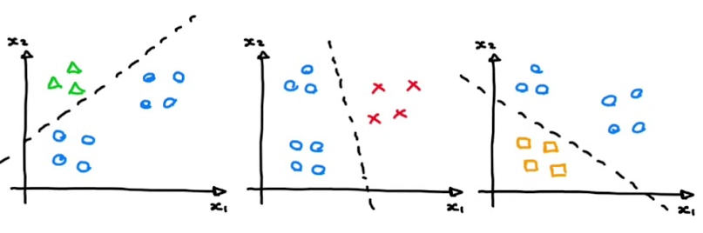
Problema
Multi-Class
Visão Computacional - Prof. André Hochuli
Aula 04
Notes:
Prof. André Hochuli

Slide 11
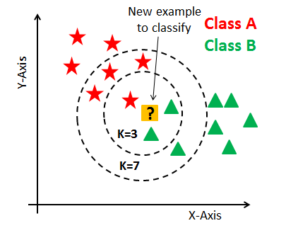
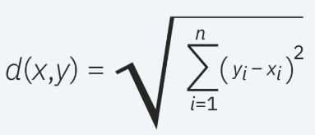
Modelos de Classificação
KNN
Computa a similaridade no espaço de característica (Distância Euclidiana, Manhattan….)
K-Vizinhos mais próximos determinam a classe (Votação)
Não tem etapa de treinamento. Computa as distâncias para cada amostra de teste
Visão Computacional - Prof. André Hochuli
Aula 04
Notes:
Prof. André Hochuli

Slide 12
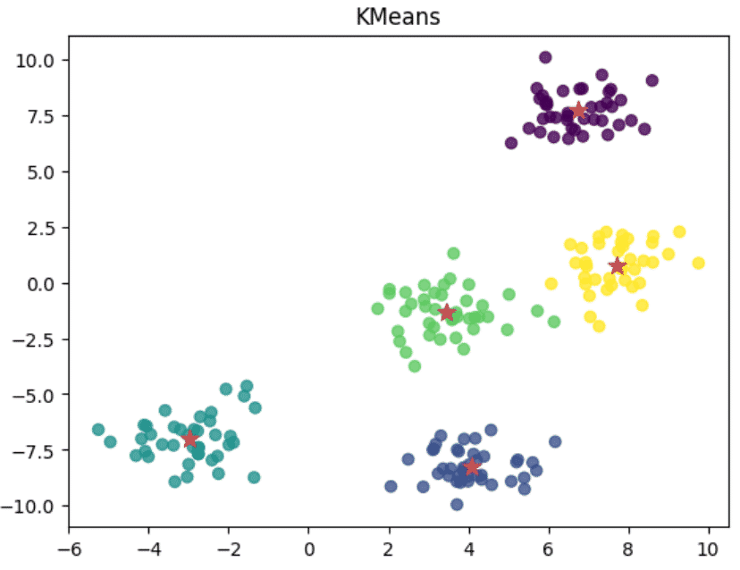
Modelos de Classificação
K-Means
Calcula a distância entre a amostra de teste e os k-centroides
Os clusters são definidos na etapa de treinamento
Visão Computacional - Prof. André Hochuli
Aula 04
Notes:
Prof. André Hochuli

Slide 13
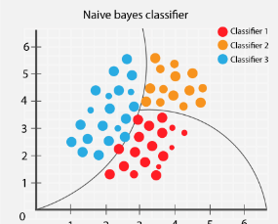
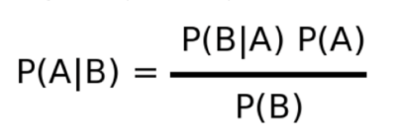

Modelos de Classificação
Naïve Bayes
Teorema de Bayes
Probabilidades: A priori vs Posteriori
Visão Computacional - Prof. André Hochuli
Aula 04
Notes:
Prof. André Hochuli

Slide 14
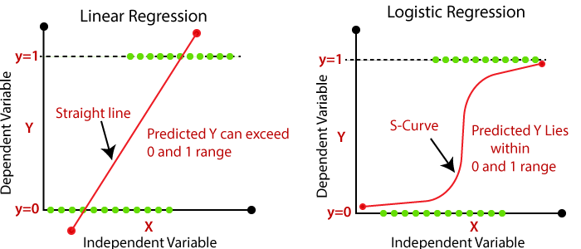
Modelos de Classificação
Logistic Regression (LR)
Linear vs Logistic
Visão Computacional - Prof. André Hochuli
Aula 04
Notes:
Prof. André Hochuli

Slide 15
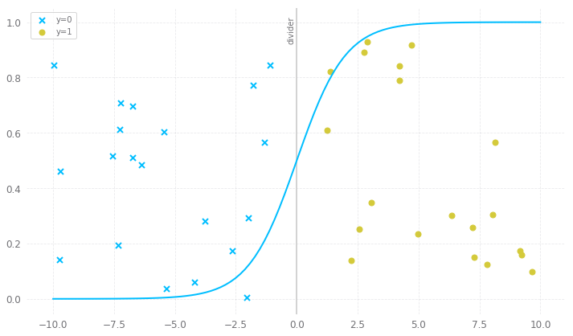
Modelos de Classificação
Logistic Regression (LR)
Logistic Boundary
Visão Computacional - Prof. André Hochuli
Aula 04
Notes:
Prof. André Hochuli

Slide 16
Modelos de Classificação
Logistic Regression (LR)
Logistic Boundary
Visão Computacional - Prof. André Hochuli
Aula 04
Notes:
Prof. André Hochuli

Slide 17
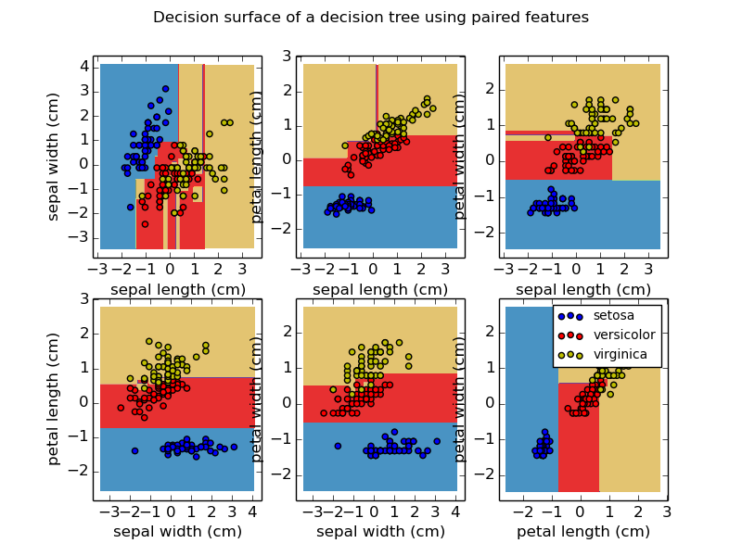
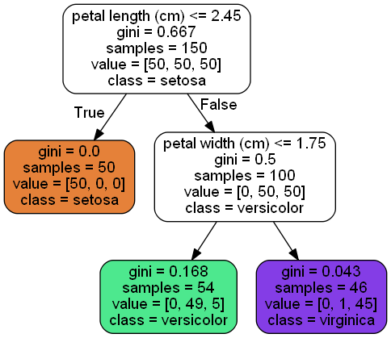
Modelos de Classificação
Decision Tree
Determina regras de decisão
Visão Computacional - Prof. André Hochuli
Aula 04
Notes:
Prof. André Hochuli

Slide 18
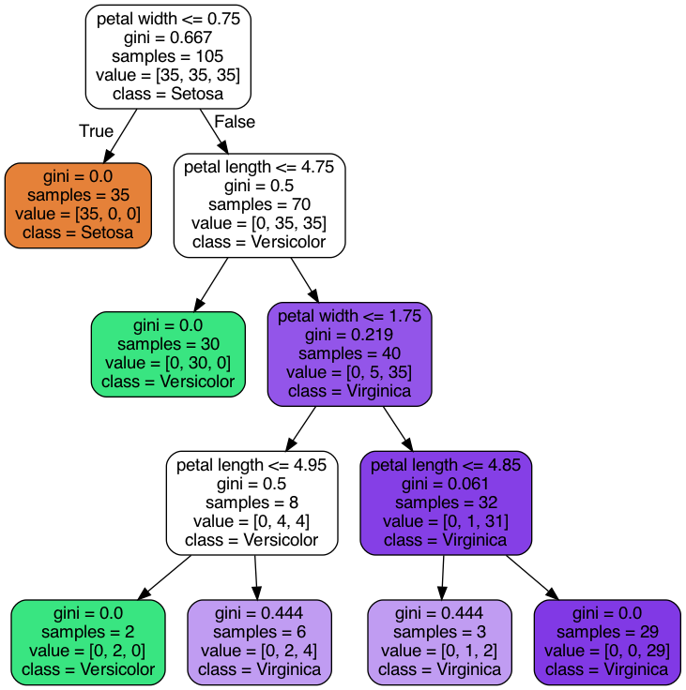
Modelos de Classificação
Decision Tree
Visão Computacional - Prof. André Hochuli
Aula 04
Notes:
Prof. André Hochuli

Slide 19
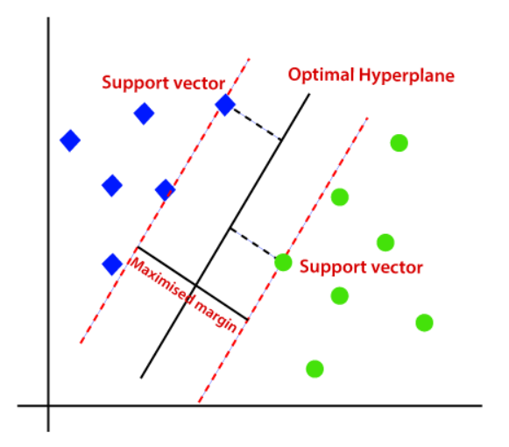
Modelos de Classificação
Support Vector Machine (SVM)
Fronteiras de decisão são baseadas em vetores de suporte
Visão Computacional - Prof. André Hochuli
Aula 04
Notes:
Prof. André Hochuli

Slide 20
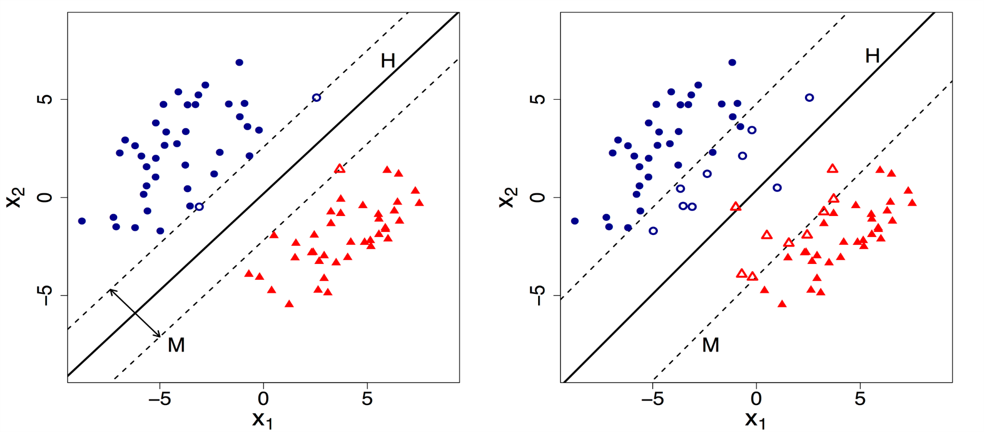
Modelos de Classificação
Support Vector Machine (SVM)
Fronteiras de decisão são baseadas em vetores de suporte
Hard Margin
Soft Margin
Visão Computacional - Prof. André Hochuli
Aula 04
Notes:
Prof. André Hochuli

Slide 21
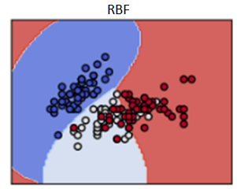
Modelos de Classificação
Support Vector Machine (SVM)
Kernels
Visão Computacional - Prof. André Hochuli
Aula 04
Notes:
Prof. André Hochuli

Slide 22
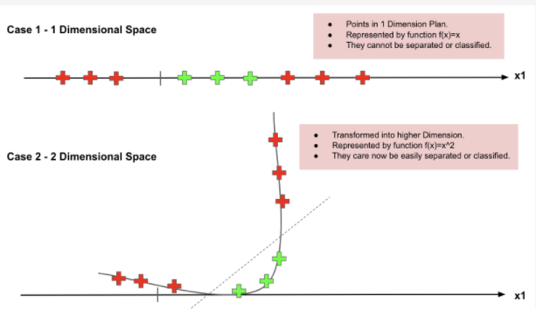
Modelos de Classificação
Support Vector Machine (SVM)
Kernel Trick
Visão Computacional - Prof. André Hochuli
Aula 04
Notes:
Prof. André Hochuli

Slide 23
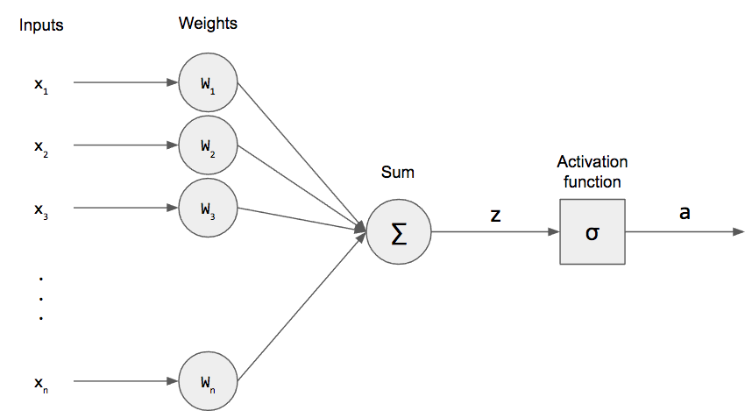
Modelos de Classificação
Multi-Layer Perceptron
Perceptron
Visão Computacional - Prof. André Hochuli
Aula 04
Notes:
Prof. André Hochuli

Slide 24
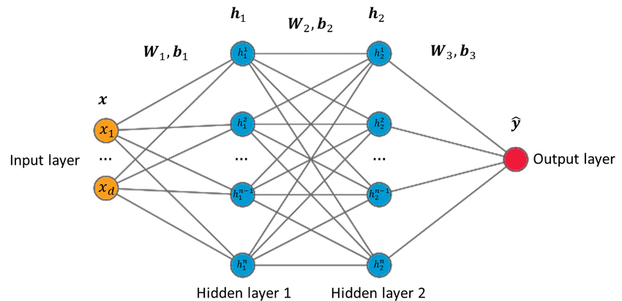
Modelos de Classificação
Multi-Layer Perceptron
Multi-Layer Perceptron (MLP)
Visão Computacional - Prof. André Hochuli
Aula 04
Notes:
Prof. André Hochuli

Slide 25
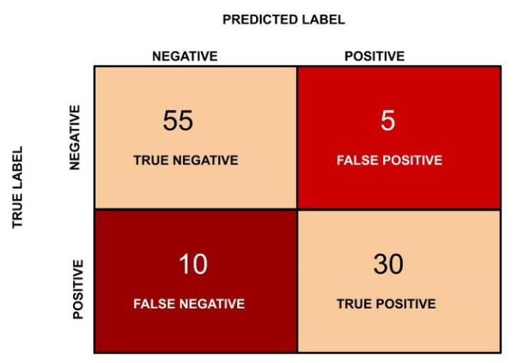
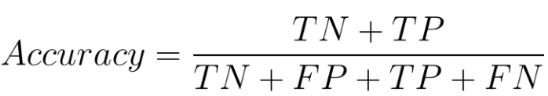
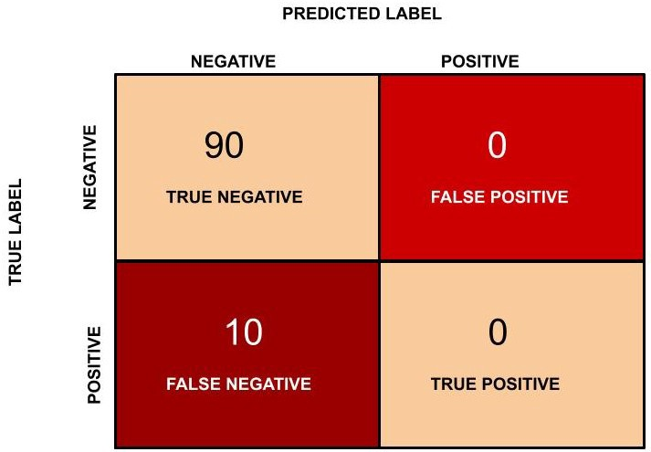
Métricas de Desempenho
Accuracy:
Instâncias corretamente classificadas sobre
o total de instâncias
(55 + 30)/(55 + 5 + 30 + 10 ) = 0.850
Qual o problema com Accuracy?
Dados desbalanceados
Acc: 90% (90/100)
Error TP: 100% (10/10)
Visão Computacional - Prof. André Hochuli
Aula 04
Notes:
Prof. André Hochuli

Slide 26
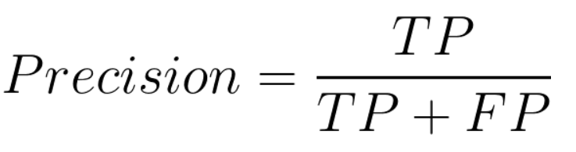

Métricas de Desempenho
Precisão:
Instâncias positivas classificadas corretamente sobre
o total de instâncias classificadas como positivas
30/(30+ 5) = 0.857
Recall
Instâncias positivas classificadas corretamente sobre o total de instâncias positivas (A.K.A Sensitivity or TP Rate)
30/(30+ 10) = 0.750
Visão Computacional - Prof. André Hochuli
Aula 04
Notes:
Prof. André Hochuli

Slide 27
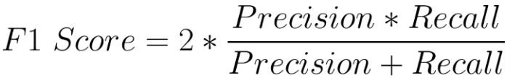
Métricas de Desempenho
F1-SCORE:
Média Harmonica^{(*)} entre precisão e recall
2* ( 0.857 * 0.75)/(0.857 + 0.75) = 0.799
Discussão
Accuracy: 0.850
F1-Score: 0.799
Precision: 0.857
Recall: 0.750
^{(*)} The harmonic mean is a method that gives less weightage to larger single values and more weightage to smaller values
Visão Computacional - Prof. André Hochuli
Aula 04
Notes:
Prof. André Hochuli

Slide 28
Codificação
Siga o [LINK]
Visão Computacional - Prof. André Hochuli
Aula 04
Notes:
Prof. André Hochuli

